Slide 1
Чат-бот тпу(персональный помощник студента)
Студент гр.8В11 Агафонов Никита Владимирович
Научный руководитель доцент отделения ОИТ ИШИТР Фадеев А.С.
16.01.2022

Slide 2
Введение
Автоматизация сервиса help.tpu.ru
Немедленная помощь. Чат-боты никогда не спят. Они доступны 24 часа в сутки, семь дней в неделю для взаимодействия в реальном времени.
Более эффективный сервис. Чат-боты могут найти точный ответ, который нужен пользователям в любой подключенной базе знаний.
Взаимодействие с людьми. Чат-бот предлагает индивидуальный опыт в разговорном стиле.
Экономия затрат и времени. Чат-боты могут решать многие вопросы без вмешательства человека и позволяют операторам сосредоточиться на более сложных действиях.

Slide 3
Цель и задачи
Цель работы: Проектирование и внедрение в Телеграм чат-бота «Персональный помощник студента» технологии NLP.
Задачи:
Изучить инструменты и технологии NLP;
Выбрать оптимальный алгоритм NLP;
Составить требования к проекту;
Разработать алгоритм NLP;
Внедрить алгоритм в телеграмм чат-бота «Персональный помощник студента».

Slide 4
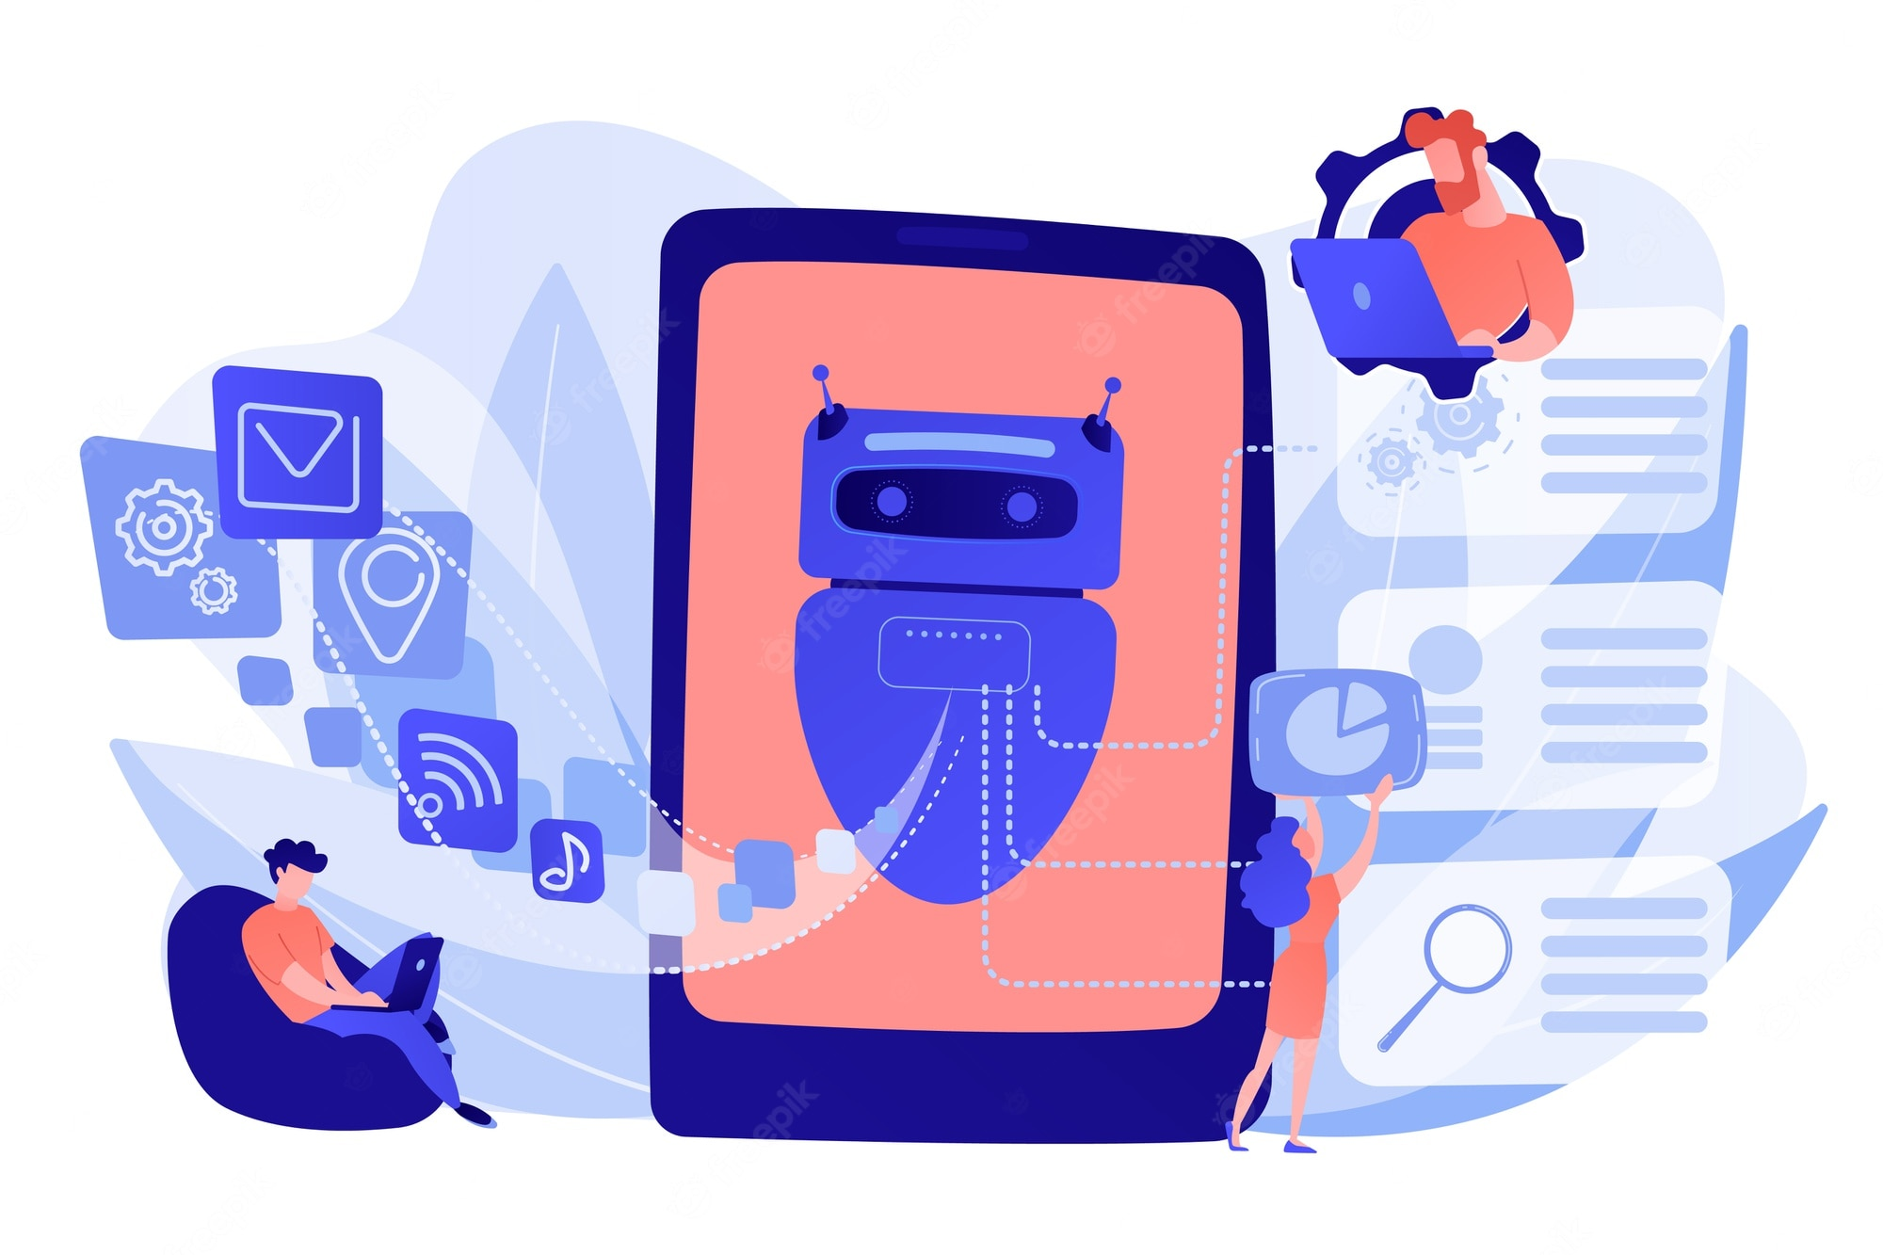
NLP – обработка естественного языка и её подходы.
Обработка естественного языка (Natural Language Processing, NLP) — пересечение машинного обучения и математической лингвистики, направленное на изучение методов анализа и синтеза естественного языка.
Распознавание речи(Speech Recognition)
Понимание естественного языка(Natural Language Understanding)
Генерация естественного языка(Natural Language Generation)

Slide 5

инструменты
spaCy — это бесплатная библиотека с открытым исходным кодом для расширенной обработки естественного языка (NLP) в Python.
Преимущества:
Обширная документация
Руководство для начинающих
Интерактивный онлайн-курс
Поддержка русского языка
Точность распознавания

Slide 6
Основные подходы и операции NLP в алгоритме.

Slide 7
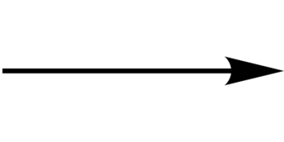
Токенизация
Что делать, если не назначен преподаватель по дисциплине?
Токенизация-разбиение текста на токены(смысловые единицы), нужные для конкретной задачи
Что делать, если не назначен преподаватель по дисциплине?

Slide 8
Стоп-слова
Что делать, если не назначен преподаватель по дисциплине?
Удаление стоп-слов – удаление из текста документа слов, которые самостоятельно не несут никакой смысловой нагрузки.
делать не назначен преподаватель дисциплине

Slide 9
Лемматизация
делать не назначен преподаватель дисциплине
Лемматизация – процесс приведения словоформы к лемме – её нормальной (словарной) форме.
делать не назначать преподаватель дисциплина

Slide 10
Разбор предложения по составу
делать не назначать преподаватель дисциплина
не назначать преподаватель дисциплина

Slide 11
Ответ на вопрос.

Slide 12
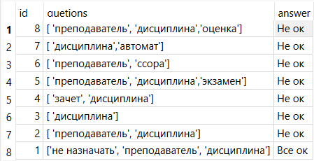
Работа с бд.

Slide 13
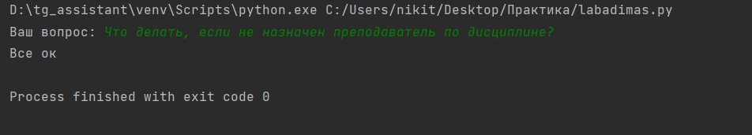
Результат работы

Slide 14
Результат работы

Slide 15
заключение
За текущий семестр выполнены задачи:
Изучены инструменты и технологии NLP;
Выбран оптимальный алгоритм NLP;
Разработан алгоритм NLP.
В следующем семестре планируется:
Интеграция с системой help.tpu.ru;
Расширение функционала;
Внедрение алгоритма в чат-бота.

